Slide 1
2020 medici.tv EDU User Guide 麥迪西TV‧現場直播古典音樂影片使用指引

Slide 2
登入首頁…(1)
網址: http://edu.medici.tv/
※ 訂購或試用設定後鎖IP，免用帳號密碼
英語/法語/西語/俄語 選擇
關鍵字檢索
medici.tv社群網頁
隨選影片目錄

Slide 3
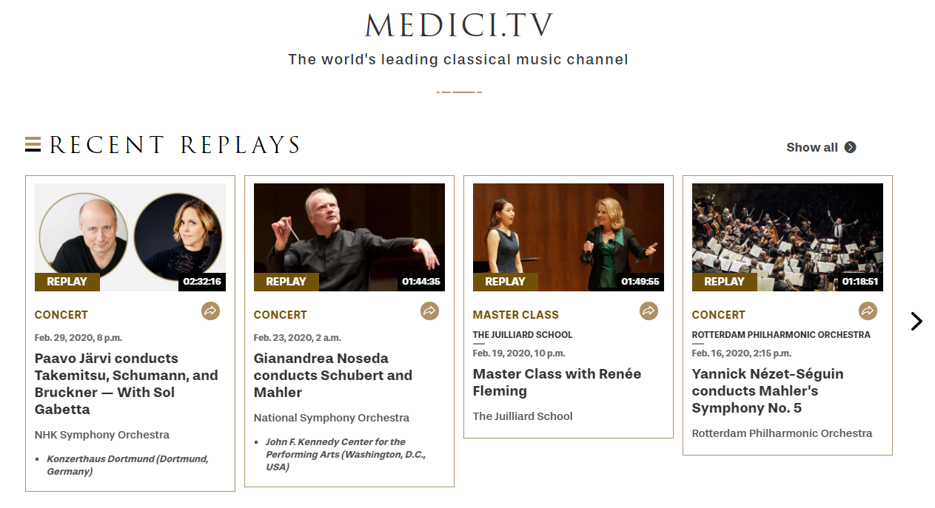
首頁…(2)
所有最近的重播影片
最近的重播影片
瀏覽鍵

Slide 4
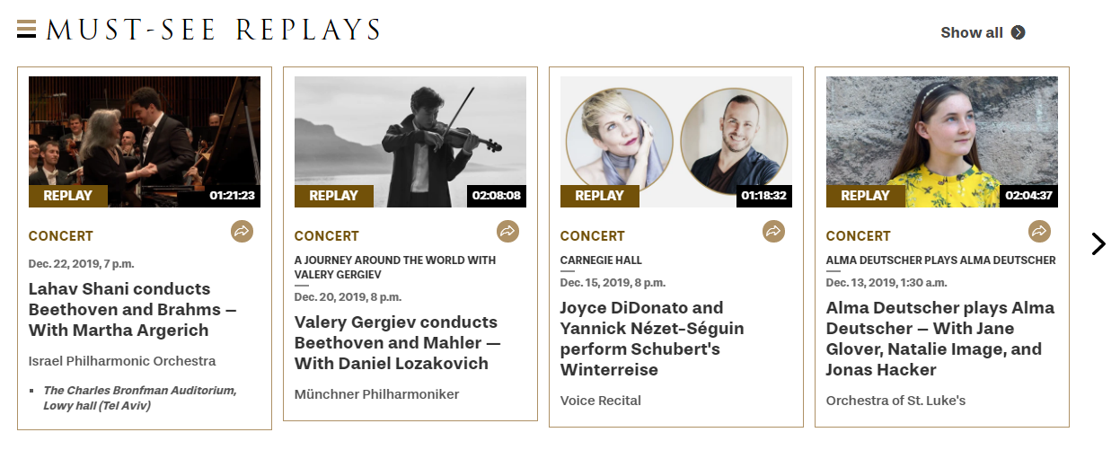
首頁…(3)
所有重播影片
必看重播影片
瀏覽鍵

Slide 5
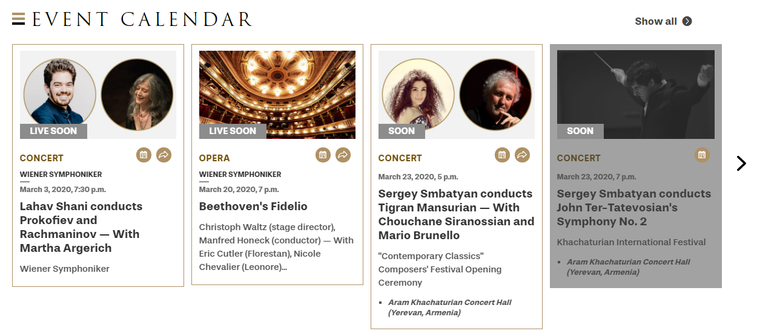
首頁…(4)
所有活動行事曆
活動行事曆
瀏覽鍵

Slide 6
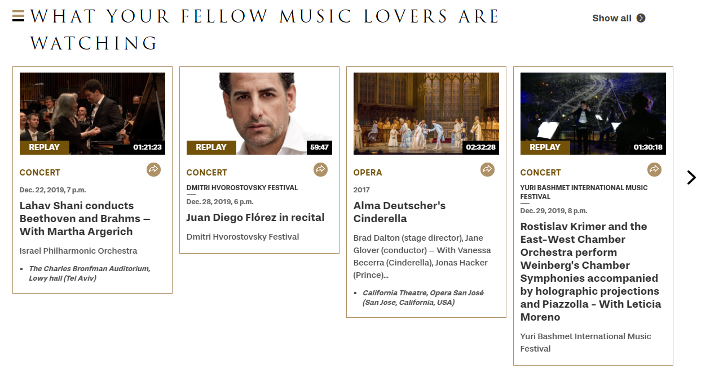
首頁…(5)
樂迷喜愛的節目
全部樂迷喜愛的節目
瀏覽鍵

Slide 7
首頁…(6)
特別推薦

Slide 8
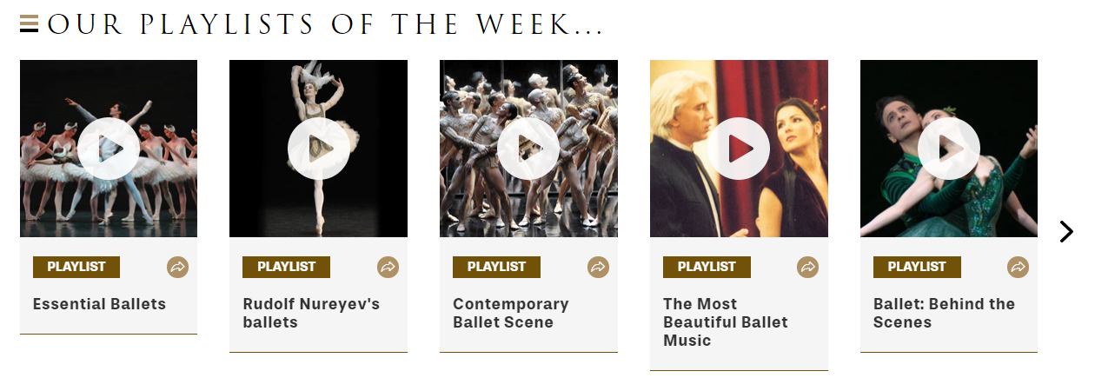
首頁…(7)
本週播放清單

Slide 9
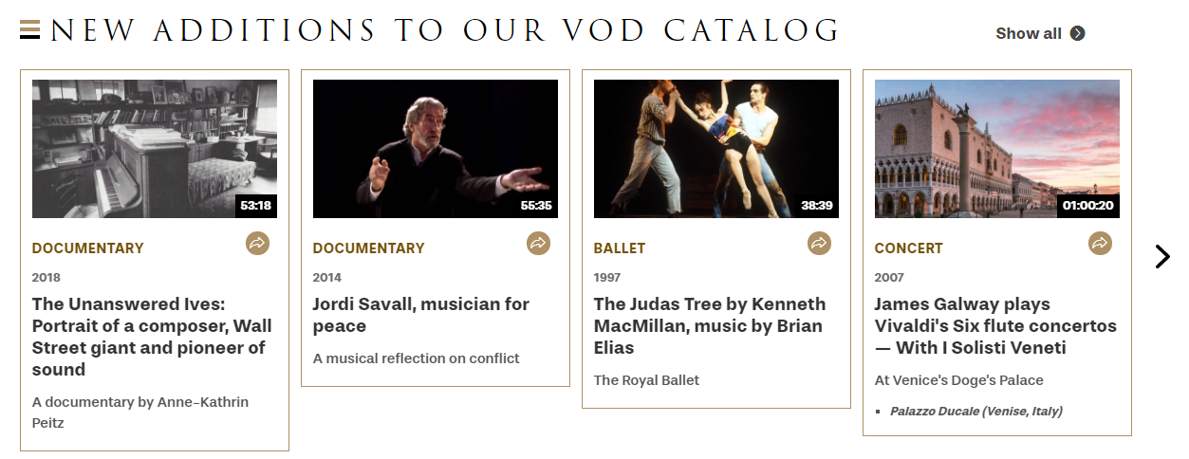
首頁…(8)
新上架隨選影片
所有新上架隨選影片
瀏覽鍵

Slide 10
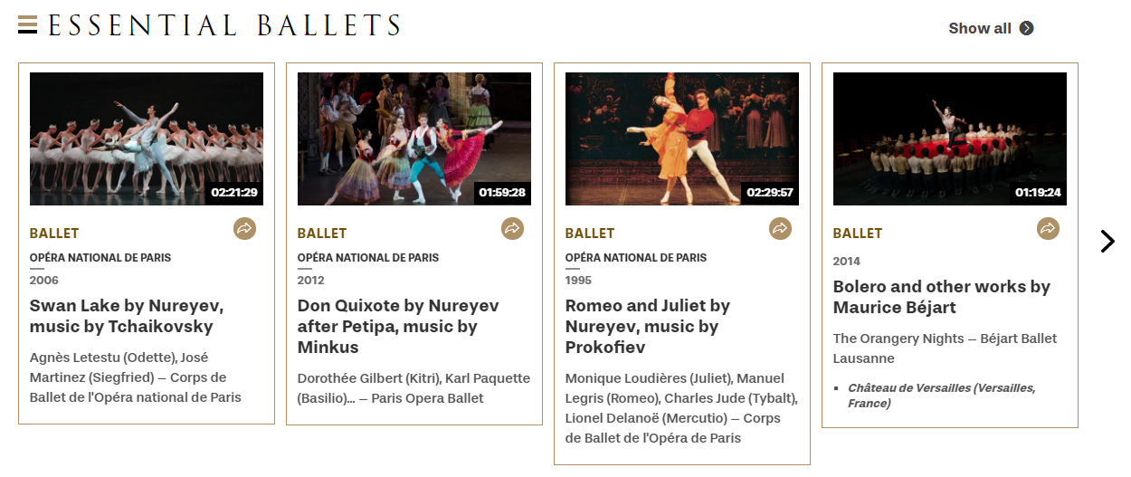
首頁…(9)
芭蕾舞推薦
所有芭蕾舞推薦
瀏覽鍵

Slide 11
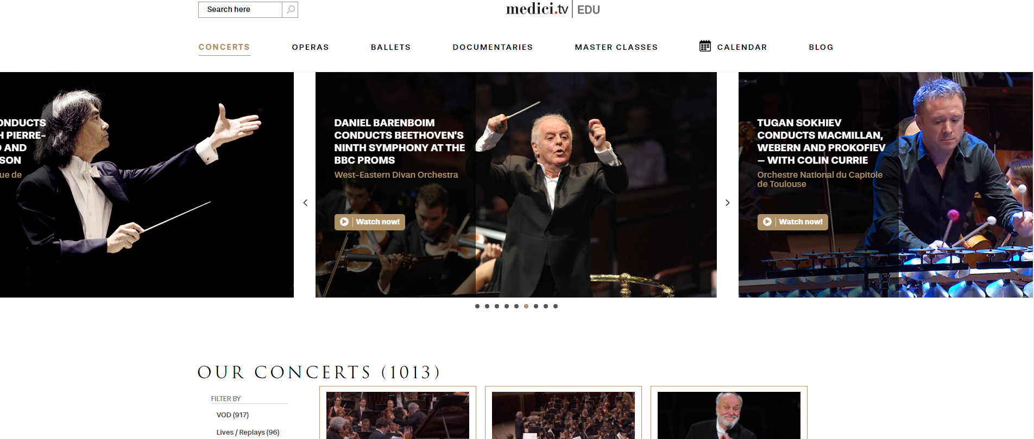
隨選影片目錄 ~ 1.音樂會 (1)

Slide 12
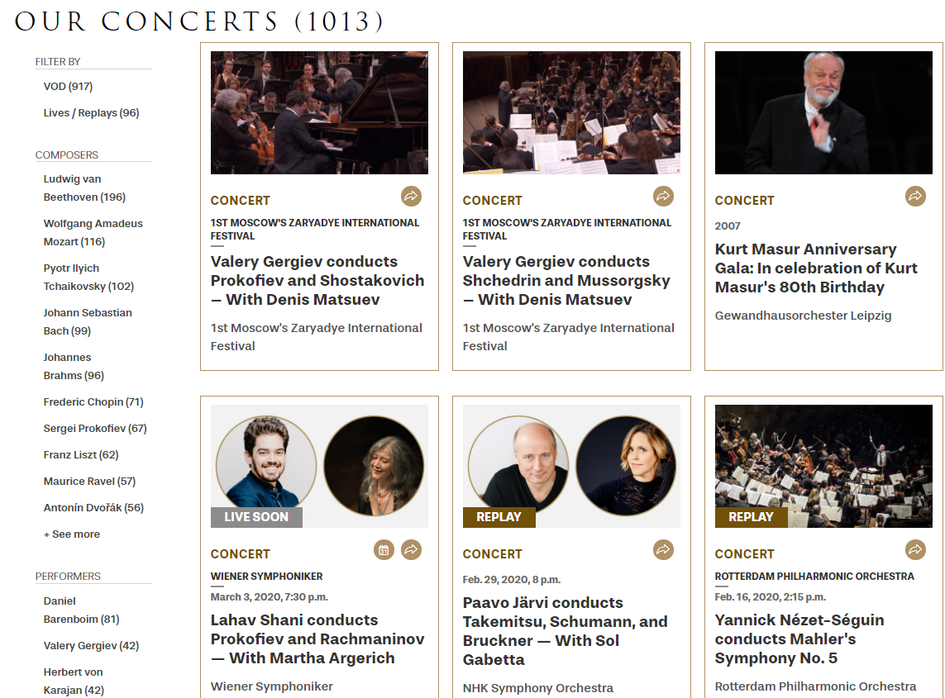
隨選影片目錄 ~ 1.音樂會 (2)
篩選器優化選項後即可選擇欲播放之音樂會影片
917 部隨選影片
96 部直播/重播
作曲家
(以影片數排序)
點選影片即可播放，分享鍵可傳至社群網站
表演者
(以影片數排序)

Slide 13
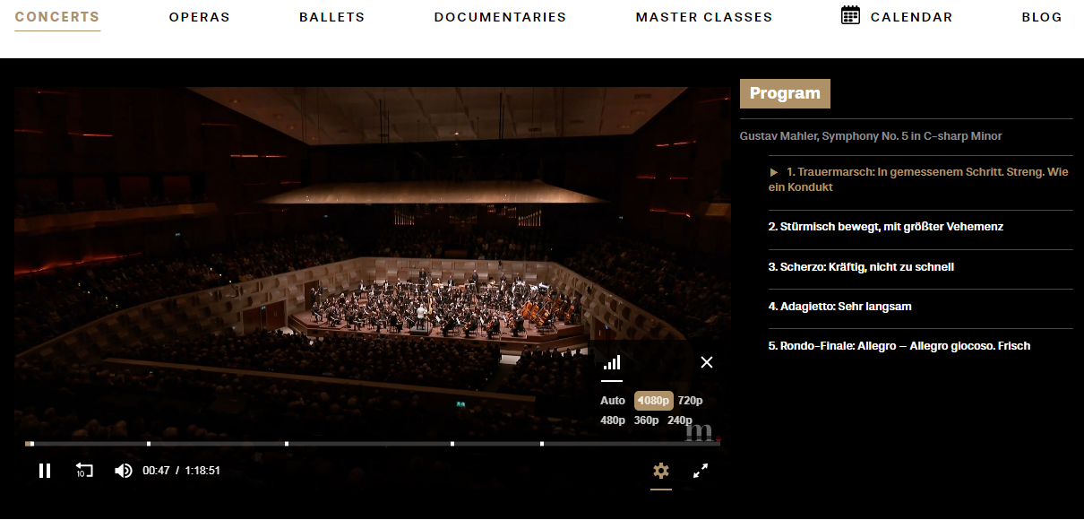
播放…(1)
曲目
播放/往前/音量/ 播放長度/影片長度
畫質/全螢幕

Slide 14
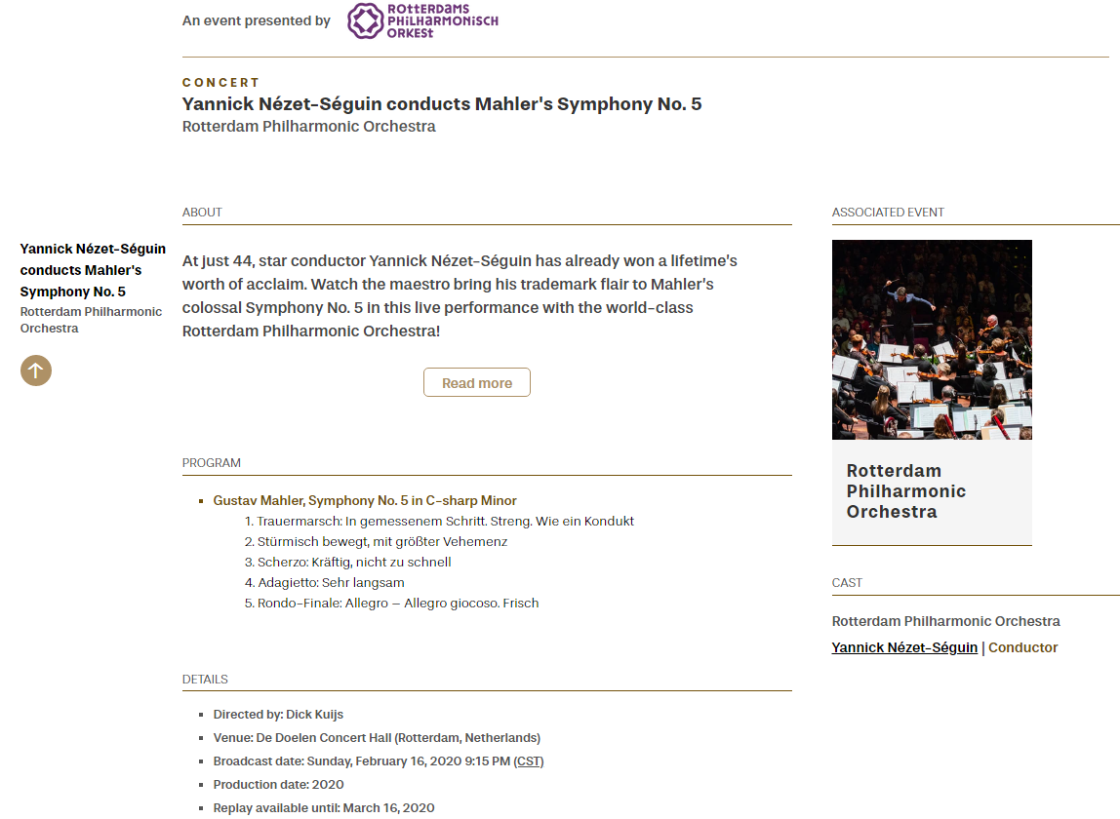
播放…(2)
演出單位
鹿特丹愛樂協演
簡介
回到播放
曲目
卡司
詳細資料

Slide 15
播放…(3)
詳細資料
主辦唱片品牌
索引標籤
推薦影片

Slide 16
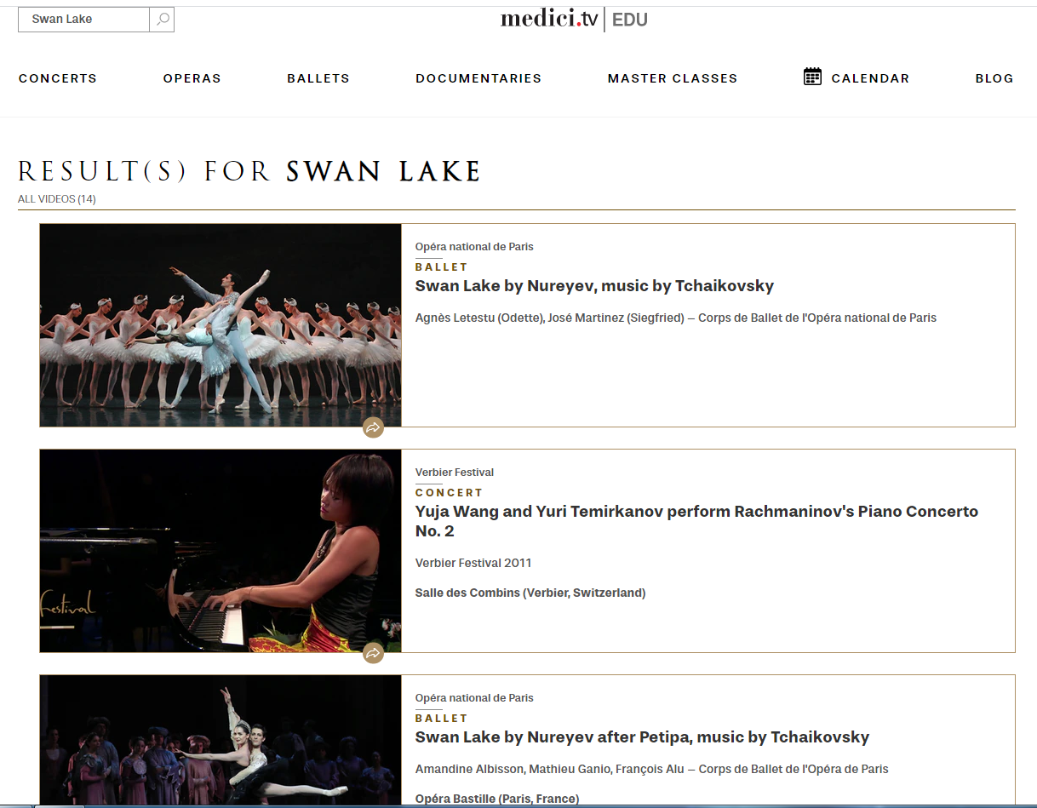
檢索
輸入關鍵字，如： Swan Lake (天鵝湖)
得出 14 部相關的影片，供點選播放

Slide 17
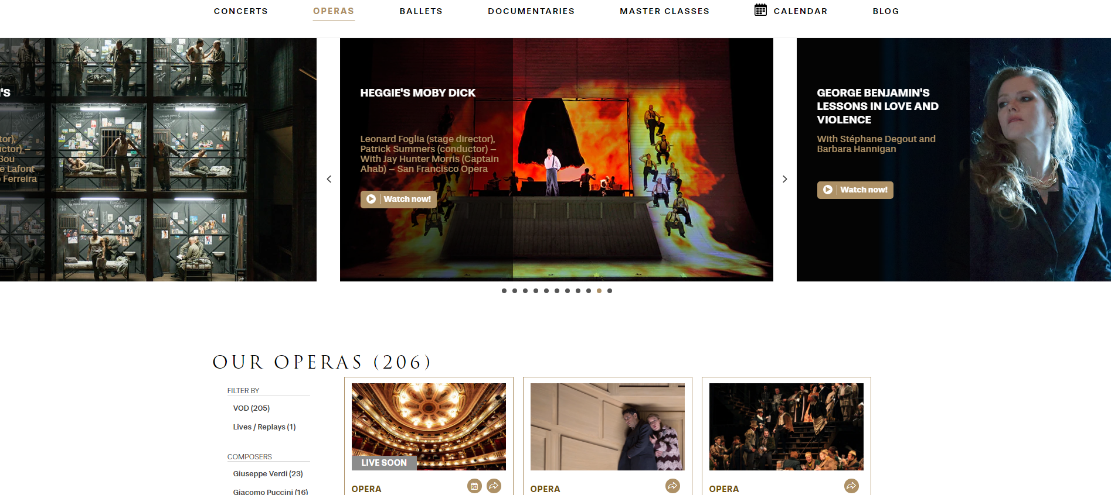
隨選影片目錄 ~ 2.歌劇
篩選器優化選項後即可選擇欲播放之影片
205 部隨選影片
1 部直播/重播
作曲家
(以影片數排序)

Slide 18
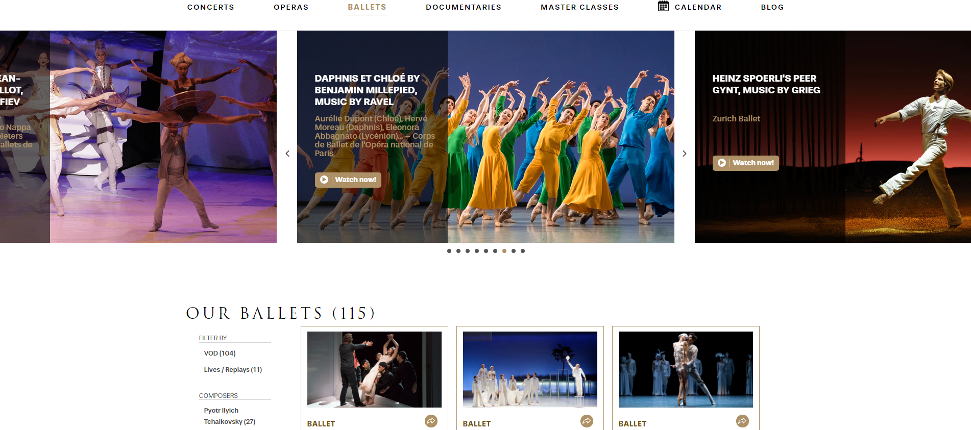
隨選影片目錄 ~ 3.芭蕾舞
篩選器優化選項後即可選擇欲播放之影片
104 部隨選影片
11 部直播/重播
作曲家
(以影片數排序)

Slide 19
隨選影片目錄 ~ 4.紀錄片
導演
(以影片數排序)

Slide 20
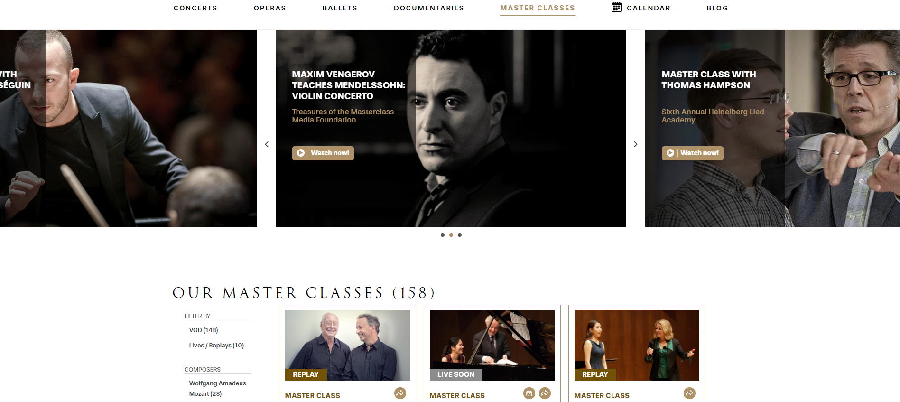
隨選影片目錄 ~ 5.大師班教學
篩選器優化選項後即可選擇欲播放之影片
148 部隨選影片
10 部直播/重播
作曲家
(以影片數排序)

Slide 21
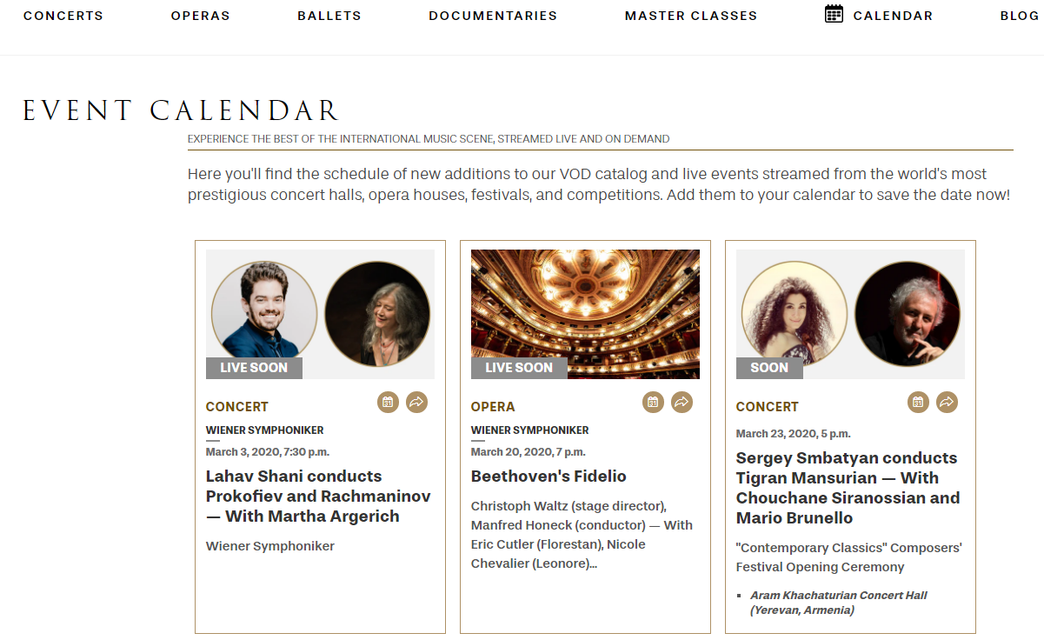
隨選影片目錄 ~ 6.活動行事曆
知名的音樂廳，歌劇院，音樂節和比賽中即將播出的直播影片 ~ 現在就將它加到您的行事曆 ~ 不錯過任何精彩的節目！

Slide 22
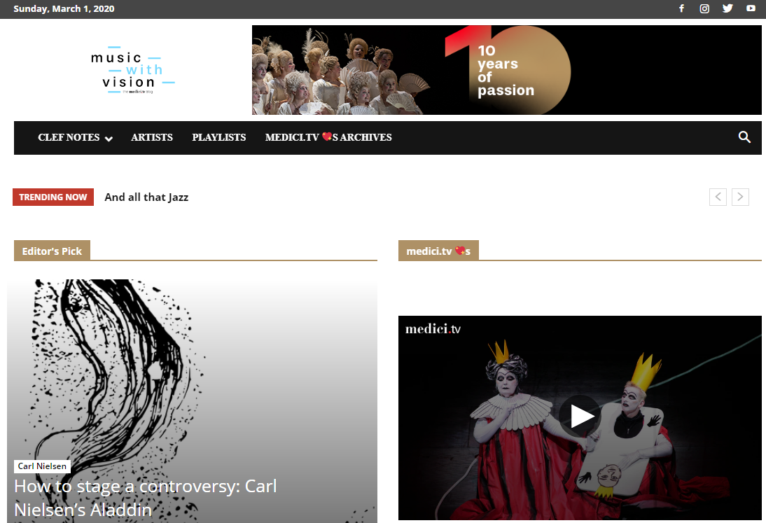
部落格

Slide 23
聯絡資訊
Mr. S.C. Chiang
江憲助 經理
Tel: (02)2608-7581
Mobile: 0910-099-676
E-mail: groscctw@gmail.com

